Slide 1
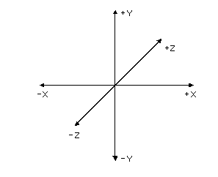
Particle Dynamics
[3D Coordinate System]
3차원 좌표계
> x축 : 오른쪽이 양수 > y축 : 위쪽이 양수
> z축 : 사용자에 가까운 쪽이 음수 > 모든 x,y,z축의 범위는 (-1,1)이다. >> 주어진 범위는 (-1,1)이지만 >> 투영의 효과를 다르게 해야한다

Slide 2
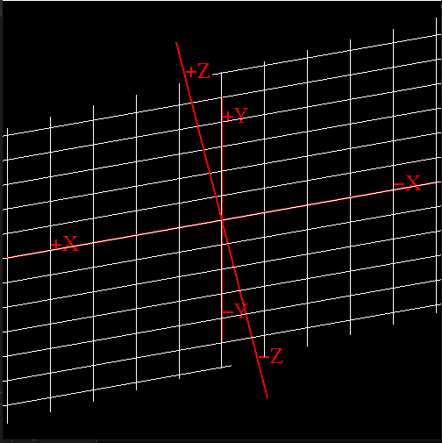
Particle Dynamics
[3D Coordinate System]
3차원 좌표계
[문제점]
Spring들과 좌표가 달라서 공간의 역할 X
좌표계 시점(카메라) 이동이 제한적 > (Y축,Z축 회전만 가능) – 키보드로
입체라는 느낌이 거의 없음
[해야 할 것]
Particle들과 좌표 동일
모든 축에 대한 회전, 이동, 확대 및 축소 구현 (키보드 or 마우스)
X-Y 평면과 다른 공간들의 색 구분 해보기
[코드]
https://github.com/Winteradio/_OPENGL_make_3D_Coordinate_System

Slide 3
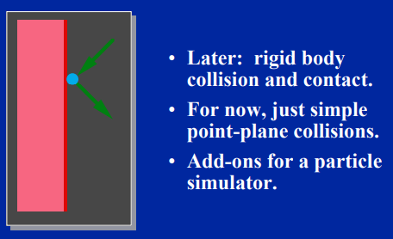
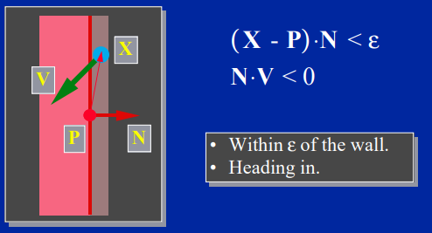
Particle Dynamics
[Particle Dynamics] – Collision and Contact
> 반응의 결과
>> 충돌
>> 접촉
충돌과 접촉의 구현방식 [기존] > 정해진 구역의 모든 면에 대하여 접촉 및 충돌 여부 판단 > 속도가 엄청 빠를 시, 점들의 위치를 재조정 [변경] > 바닥면에 대해서만 접촉 및 충돌 판단 > 속도가 엄청 빠를 시, 시간 간격을 조정 > 점이 접촉 및 충돌 판단 구역 내 들어올 수 있게 > Timer함수를 재귀함수로 사용하여 생각하기
[코드] – h,cpp 및 클래스 구분만 제대로 구현
https://github.com/Winteradio/_OPENGL_make_3D_Spring

